Slide 1








Chào mừng thầy cô và các em đến với môn Tiếng Việt

Slide 2





Bài 23:Bóp nát quả cam
Tiết 3
Viết:
Chữ hoa Q (kiểu 2)

Slide 3

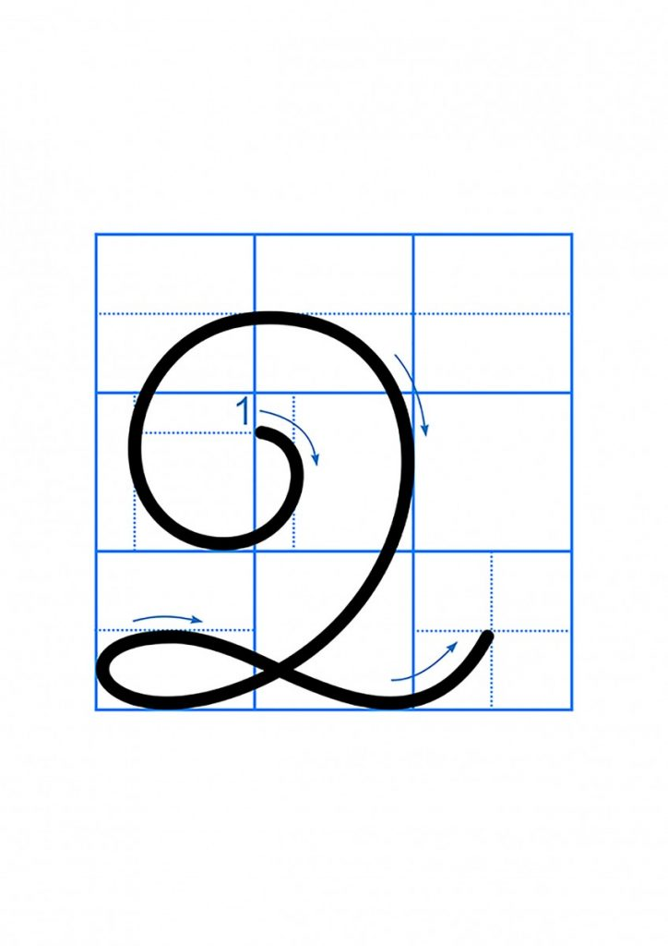
Z
Viết chữ hoa Z

Slide 4



Z
Chọn ý đúng nhất:
*Con chữ Z cỡ vừa cao mấy ô li ?
a. 4 ô li
b. 5 ô li
c. 6 ô li

Slide 5
Z
Chọn ý đúng nhất:
*Con chữ Z cỡ vừa rộng mấy ô li ?
a. 5 ô li
b. 6 ô li
c. 7 ô li

Slide 6
Z
Chọn ý đúng nhất:
* Con chữ Z gồm mấy nét?
a. 1 nét
b. 2 nét
c. 3 nét

Slide 7
Z
*Con chữ Z gồm 1 nét:
Nét viết chữ viết hoa Q (kiểu 2) là kết hợp của 3 nét cơ bản: cong trên, cong phải và lượn ngang (tạo vòng xoắn nhỏ ở chân chữ).

Slide 8
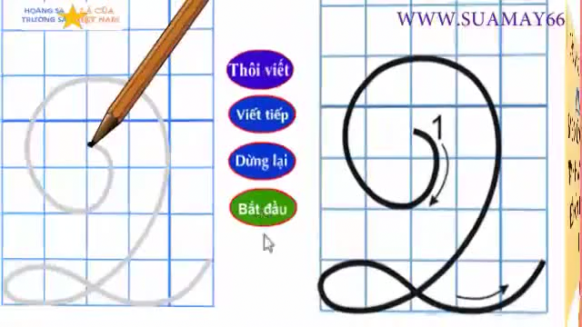
Viết chữ hoa Z (cỡ vừa)

Slide 9
Z
Chọn ý đúng nhất:
*Con chữ Z cỡ nhỏ cao mấy ô li ?
a. 2 ô li rưỡi
b. 4 ô li
c. 6 ô li

Slide 10
Z
Chọn ý đúng nhất:
*Con chữ Z cỡ nhỏ rộng mấy ô li ?
a. 2 ô li
b. 2 ô li rưỡi
c. 3 ô li

Slide 11
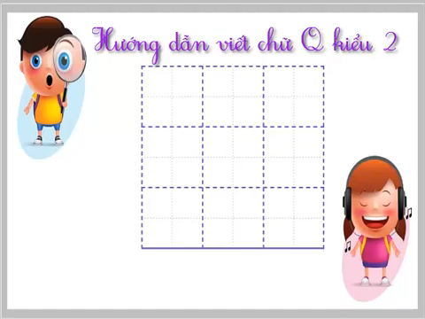
Viết chữ hoa Z (cỡ nhỏ)

Slide 12
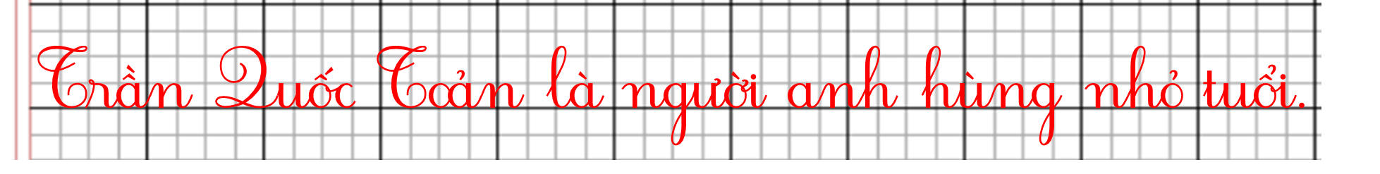
VIẾT ỨNG DỤNG
a. Chữ cái nào được viết hoa?
b. Những chữ nào cao 2,5 ô li?
c. Những chữ cái nào cao 1,5 ô li ?
e. Những chữ cái nào cao 1 ô li ?
→ Chữ T, Z
→ Chữ T, Z, l, h, g
→ Chữ t
→ Chữ ς, â, n, u, ô, c, a, ư, ơ, o, i

Slide 13
VIẾT ỨNG DỤNG
Các dấu thanh đặt ở những vị trí nào?
Các dấu thanh đặt ở trên/ dưới âm chính của tiếng.
Khoảng cách giữa các chữ là bao nhiêu?
Khoảng cách giữa các chữ ghi tiếng là một chữ o.

Slide 14
VIẾT ỨNG DỤNG
Câu ứng dụng ca ngợi ai?
Câu ứng dụng ca ngợi Trần Quốc Toản- một anh hùng nhỏ tuổi nhà Trần đã tham gia kháng chiến, chống quân Nguyên - Mông.

Slide 15

Tư thế ngồi viết

Slide 16

THỰC HÀNH

Slide 17
Vận dụng
Em hãy luyện viết chữ hoa Q kiểu 2 đẹp và đúng mẫu nhé.

Slide 18
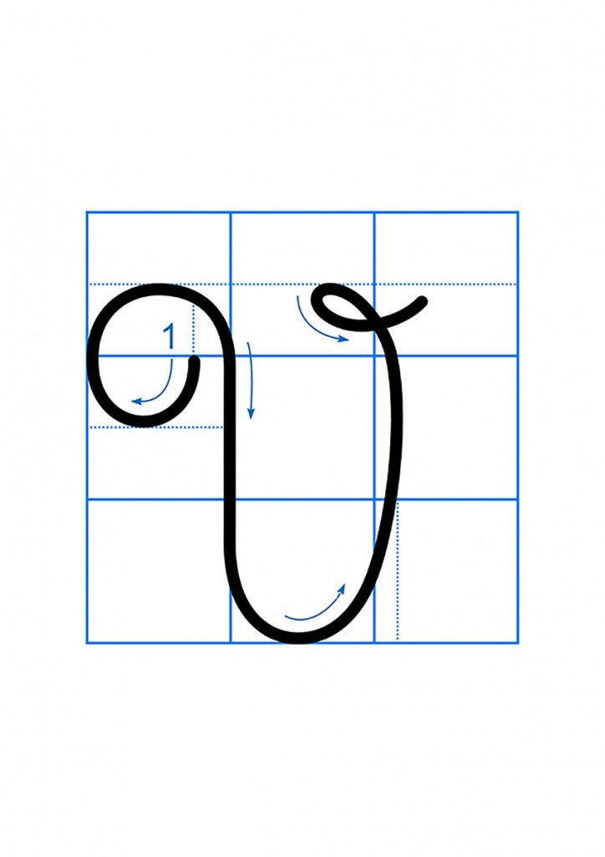
Định hướng học tập
Quan sát chữ hoa V (kiểu 2) cỡ vừa, cỡ nhỏ và cho biết:
+ Chữ hoa V (kiểu 2) cỡ vừa, cỡ nhỏ cao mấy ô li, rộng mấy ô li?
+ Chữ hoa V gồm mấy nét?

Slide 19

CHÚC CÁC CON
CHĂM NGOAN HỌC GIỎI

